Slide 1

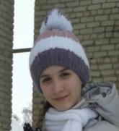
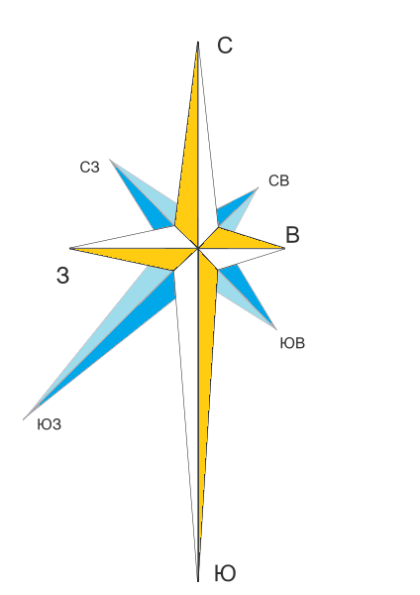


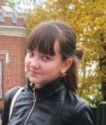

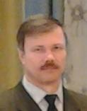
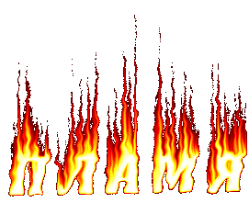
Проект
Школьная метеостанция
Овсянникова
Елизавета
Стукалин
Вадим
Девятаев
Глеб
Зорина
Мария
Руководитель группы,
учитель физики:
Глушков Евгений Николаевич

Slide 2


Наши контакты
Российская Федерация
393360, Тамбовская область,
город Кирсанов,
ул 50 лет Победы, дом 27-а
МБОУ СОШ №1
Сайт школы: http://kirssh1.68edu.ru/
Контактный e-mail: gen15@mail.ru

Slide 3
Цель работы: провести измерения изготовленными приборами и сравнить с дневником погоды с сайта http://www.gismeteo.ru/diary/
Место выполнения:
домашняя лаборатория, кабинет физики
Этапы выполнения работы:
  Провести измерения давления, влажности, скорости и направления ветра.
  Представить данные измерений в виде таблиц и графиков.
  Сделать сравнительный анализ измерений.
  Сделать вывод о проделанной работе.

Slide 4
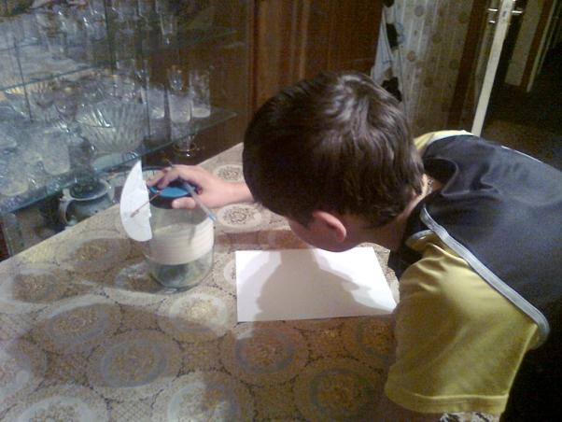
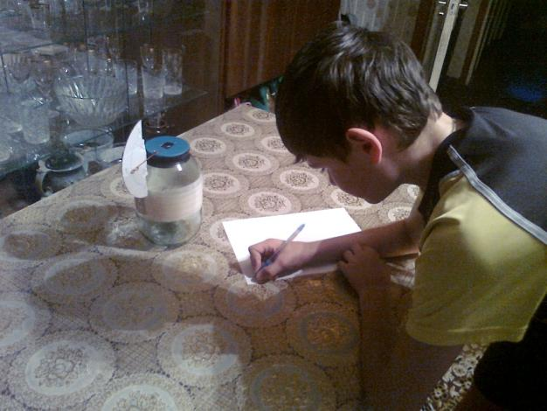
Измерение давления
Таблица измерений
Дата | Давление мм рт ст | Относительное давление
1 | 773 | 0
2 | 770 | 0
3 | 758 | -1
4 | 750 | -1
5 | 751 | -1
6 | 750 | -1
7 | 750 | -1
8 | 750 | -1
9 | 751 | -1
10 | 750 | -1
11 | 749 | -1
12 | 749 | -1
13 | 748 | -1,5
14 | 748 | -1,5
15 | 748 | -1,5
16 | 748 | -1,5
17 | 742 | -2
18 | 740 | -2
19 | 743 | -2
20 | 737 | -2
21 | 749 | -1,5
22 | 758 | -1
23 | 762 | -0,5
24 | 765 | -0,5
25 | 765 | -0,5
26 | 762 | -0,5
27 | 758 | -1
28 | 753 | -1

Slide 5
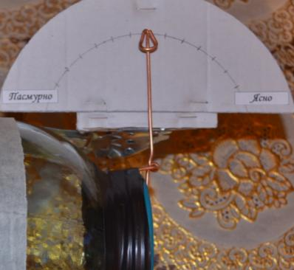
Измерение давления
Сравнив графики изменения давления полученные по данным измерений с помощью бароскопа и по данным с сайта видно, что понижение давления бароскоп определяет правильно.

Slide 6
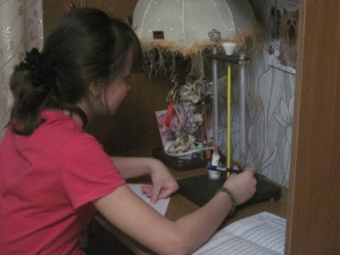

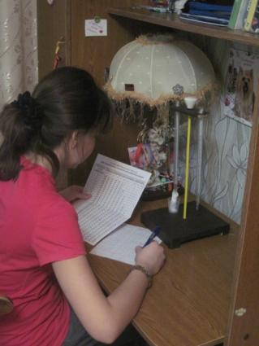
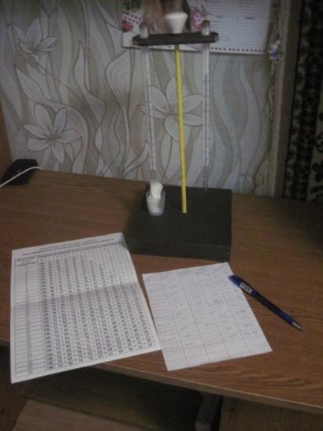
Измерение влажности
Таблица измерений влажности
Дата | t_{сух}, °С | t_{увлажн}, °С | Влажность, %
01.фев | 23 | 16 | 48
02.фев | 24 | 16 | 43
03.фев | 23 | 17 | 55
04.фев | 24 | 17 | 49
05.фев | 24 | 16 | 43
06.фев | 23 | 16 | 48
07.фев | 24 | 16 | 43
08.фев | 23 | 17 | 55
09.фев | 24 | 17 | 49
10.фев | 24 | 16 | 43
11.фев | 22 | 15 | 47
12.фев | 23 | 16 | 48
13.фев | 25 | 16 | 38
14.фев | 24 | 18 | 56
15.фев | 25 | 18 | 50
16.фев | 25 | 19 | 57
17.фев | 25 | 17 | 44
18.фев | 24 | 17 | 49
19.фев | 24 | 18 | 43
20.фев | 25 | 16 | 38
21.фев | 24 | 17 | 49
22.фев | 24 | 19 | 62
23.фев | 25 | 20 | 63
24.фев | 24 | 17 | 49
25.фев | 24 | 18 | 43
26.фев | 23 | 17 | 55
27.фев | 24 | 17 | 49
28.фев | 23 | 19 | 69

Slide 7
Измерение влажности
Графики изменения температуры и влажности воздуха

Slide 8
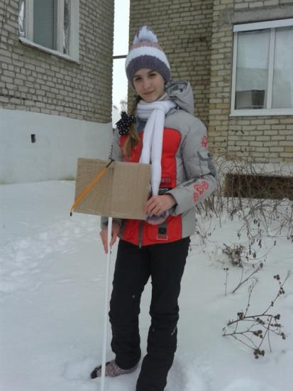
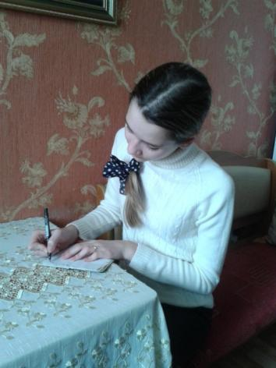
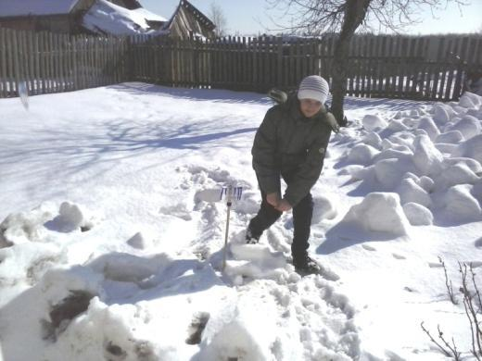
Измерение скорости ветра
Таблица измерений
скорости ветра
дата | GisMeteo, м/с | 1-ый наблюдатель | 2-ой наблюдатель
1 | 0 | 5 | 3
2 | 3 | 40 | 2
3 | 4 | 40 | 3
4 | 4 | 85 | 3
5 | 1 | 0 | 1
6 | 3 | 45 | 3
7 | 2 | 25 | 2
8 | 4 | 80 | 3
9 | 3 | 45 | 3
10 | 4 | 90 | 3
11 | 5 | 90 | 4
12 | 3 | 55 | 2
13 | 3 | 30 | 3
14 | 4 | 85 | 4
15 | 1 | 0 | 2
16 | 2 | 25 | 2
17 | 2 | 0 | 1
18 | 3 | 30 | 3
19 | 2 | 10 | 3
20 | 3 | 25 | 4
21 | 1 | 0 | 3
22 | 3 | 40 | 2
23 | 4 | 80 | 4
24 | 2 | 10 | 4
25 | 1 | 0 | 1
26 | 1 | 0 | 1
27 | 1 | 15 | 3
28 | 2 | 10 | 3

Slide 9
Измерение скорости ветра
Единицы измерения: GisMeteo – м/с; 1-ый наблюдатель – угол отклонения тканевой полоски; 2-ой наблюдатель – количество отклоняемых полосок ткани.

Slide 10


Измерение направления ветра
О направлении ветра можно судить по «розе ветров»
«Роза ветров» по данным сайта
«Роза ветров» 1-го наблюдателя
«Роза ветров» 2-го наблюдателя

Slide 11
Анализ измерений
1.Измерения давления бароскопом показали, что они приблизительно совпадают с давлением сайта www.gismeteo.ru. Но небольшая чувствительность и точность измерений дают только приблизительный результат.
2.Влажность воздуха измерялась в жилой комнате (закрытом помещении) и соответствовала уровню комфортного проживания от 40% до 60% и лишь изредка не намного отклонялась от этих значений может быть из-за проветривания или не вовремя убранной влажной одежды.
3.Скорость и направление ветра измерялась двумя разными по конструкции ветрометрами и в разных условиях: (1-ый наблюдатель) в микрорайоне с многоэтажными зданиями; (2-ой наблюдатель) на территории частного жилого дома. В 1 случае скорость измерялась более чуствительным прибором и возникающие «сквозняки» и «завихрения» мешали правильно провести измерения. Во 2-ом случае на направление ветра влияло расположение дома на склоне берега реки хотя значение скорости получилось похожим на данные с сайта. Преобладающее направление ветра получилось везде одинаковым.

Slide 12
Вывод о работе
Проделанная работа по изготовлению приборов и применению их на практике помогла изучить природные явления и характеристики погоды.
Изучив принцип действия приборов, мы поняли в чём их недостатки и будем усовершенствовать, чтобы создать постоянно действующую метеостанцию!

